Slide 1




















郝幸福 甄甜蜜
喜 结 连 理
汇报人 xxx
汇报时间 XX年XX月
20XX.XX.XX

Slide 2

我们的相遇是如此的契合
演绎一段完美爱情
用心体会爱情的永恒
请您为我们见证！

Slide 3


把你一生交给我
All and all
同命运 共呼吸
Walk together
让生活注满甜美
Sweet sweet
一起 把真爱进行到底
love forever
记住所有幸福瞬间
Remember all the happy moments

Slide 4







百年好合
永结同心

Slide 5

百年好合
永结同心

Slide 6
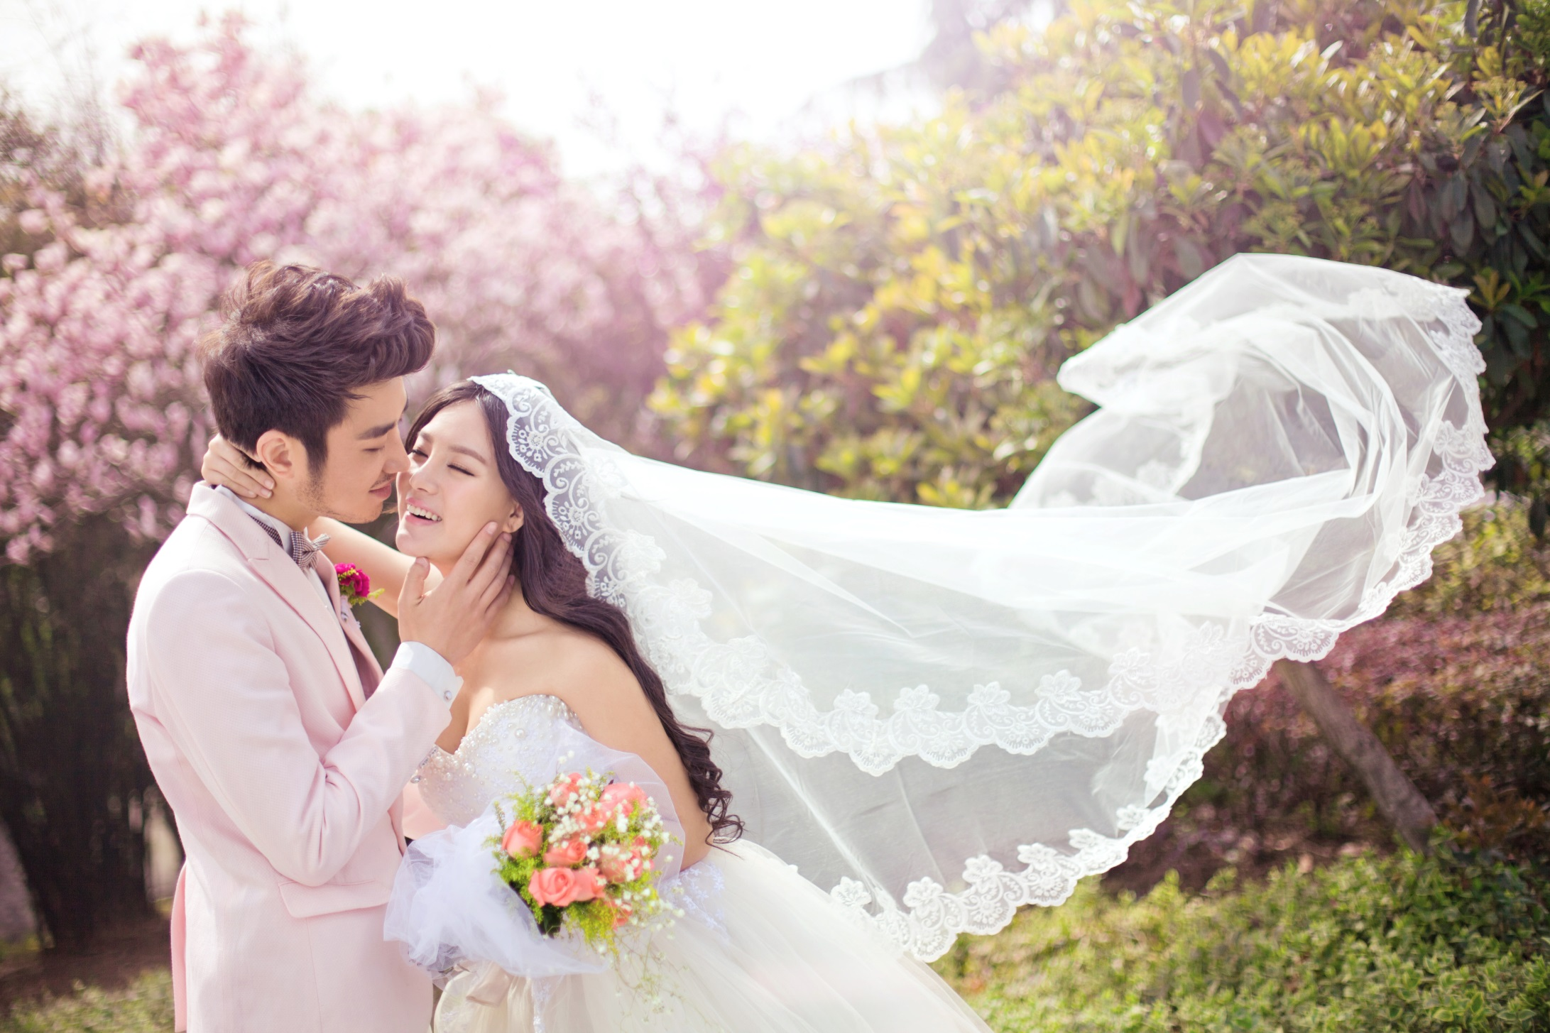
百年好合
永结同心

Slide 7



Slide 8









Slide 9


Slide 10


Slide 11


Slide 12


Slide 13

新郎：郝幸福 新娘：甄甜蜜
感谢您一起为我们见证
席定：201X.XX.XX 中午12时 | XX宴会楼XX室

